Slide 1
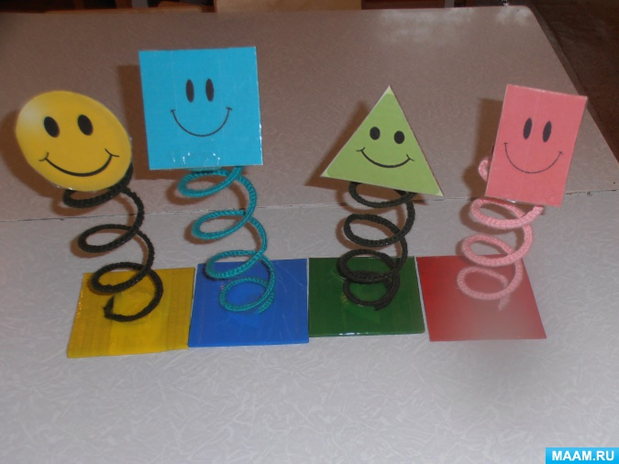
Муниципальное бюджетное образовательное учреждение « Центр развития ребенка-детский сад №154 г. Владивостока» Сенсорное развитие детей младшего дошкольного возраста через математические дидактические игры подготовила воспитатель: Белякова Виктория Викторовна. г.Владивосток 2024

Slide 2
Актуальность
Сенсорное развитие ребенка в раннем и младшем возрасте - это целенаправленное развитие, формирование представлений о свойствах предмета, развитие его восприятия.
Именно возраст ребенка с 2 до 4 лет наиболее благоприятен для совершенствования деятельности органов чувств, накопления представлений об окружающем мире.

Slide 3
Цель
Формирование и развитие сенсорных способностей детей младшего дошкольного возраста через движение и дидактические математические игры

Slide 4
Задачи
1. Формировать сенсорное представление детей младшего возраста о внешних свойствах предметов ;их величине ,форме , цвете.
2.Систематизировать знания детей по развитию сенсорных способностей средствами дидактических игр.
3.Подобрать и разработать материал в соответствии с возрастом.
4.Пополнить предметно-развивающую среду дидактическими играми, пособиями на формирование элементарных математических представлений

Slide 5
Предполагаемые результаты
Усвоение системы цветовых эталонов
Ознакомление с формой и величиной предмета
Умение сравнивать предметы по величине
Развитие внимания, памяти, мелкой моторики рук.

Slide 6
Приемы
Наглядные
Словесные
Игровые

Slide 7
Игра « Разноцветные сундучки»
Цель игры: Способствовать развитию умения называть и узнавать цвета, а также правильно подбирать их. Развивать мелкую моторику рук пальцев.
Материал : Сундучки разноцветные(красный, желтый,
зеленый ,синий ).Плоские геометрические фигуры разного цвета.
Ход игры : Дети сортируют геометрические фигуры в соответствующий по цвету сундучок.
.

Slide 8
Игра «Черепашки» Цель: Развитие сенсорного восприятия у детей младшего дошкольного возраста. Воспитывать умение группировать предметы по величине. Упражнять в приеме наложения деталей. Развивать мелкую моторику рук, творческое воображение. Материал: Черепаха из ткани , черепаха пластмассовая. Ход игры: Предложить детям сравнить черепах по величине, определить на ощупь качество предмета.

Slide 9
Игра « Сухой бассейн»
Цель игры: Формировать умение находить предметы на ощупь и называть их форму . Развивать мелкую моторику рук.
Материал : прозрачная емкость , вишневые косточки,
плоские геометрические фигуры

Slide 10
Игра « Гусеница»
Цель: развивать сенсорное восприятие, зрительную моторику, умение подбирать цвета по образцу.
Материал: картинка гусеницы, разноцветные крышки (красные, синие, желтые, зеленые). Картинки с образцами.
Ход игры: педагог просит детей помочь украсить гусениц по образцу.

Slide 11
Игра «Цветочная полянка»
Цель : ориентировка в цвете , развивать сенсорное восприятие, мелкую моторику рук, творческое воображение , логическое мышление.
Материал : вмонтированные в панно разноцветные пробки, в виде различных изображений.
Ход игры: подобрать крышечку по цвету. Собрать изображение по образцу.

Slide 12
Игра « Подбери гайку к болту»
Цель : формировать умение выполнять действия откручивать , закручивать),развивать сенсорные способности, мелкую мускулатуру рук, воображение.
Материал : Разноцветные болты и гайки.
Ход игры: Воспитатель предлагает детям подобрать каждому болту подходящую по цвету гайку.

Slide 13
Игра « Рыбаки»
Цель: развивать ориентировку в пространстве, ориентировку в цвете, мелкую моторику рук, творческое воображение.
Материал: Сшитый из ткани водоем .Обитатели водоема (рыбки разноцветные), сачок, удочка, разноцветные ведерки.
Ход игры: воспитатель предлагает детям отправится на рыбалку, используя сачок и удочку. Играть могут одновременно два ребенка. Им дается задание « поймать» рыбок определенного цвета и поместить их в соответствующее по цвету ведерко.

Slide 14
Игра « Что лежит в мешке?»
Цель: закреплять представления детей о форме предметов и их качестве, узнавании их на ощупь.
Материалы: мешочек, геометрические формы ( шар, кубик, кирпичик),тканевый кубик, разноцветные помпоны.
Ход игры: мешочек находится у воспитателя . Ребенок находит в мешке предмет , на ощупь определяет, что за предмет и называет его. Названный предмет достается из мешка. И все дети могут убедиться в правильности ответа.

Slide 15
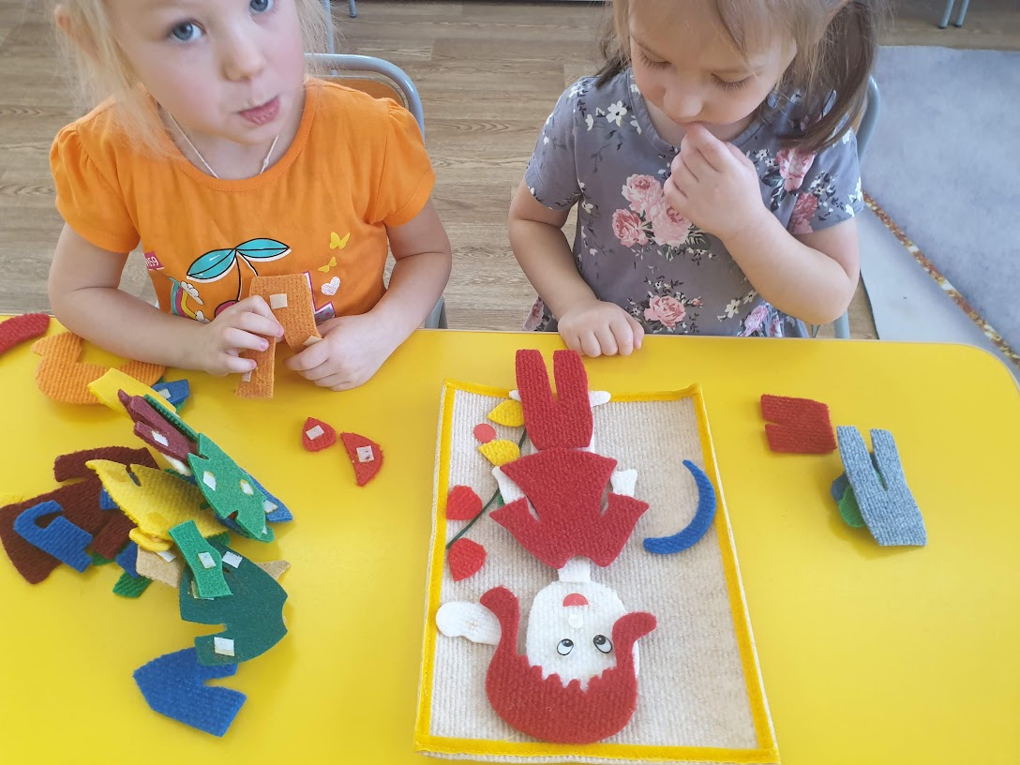
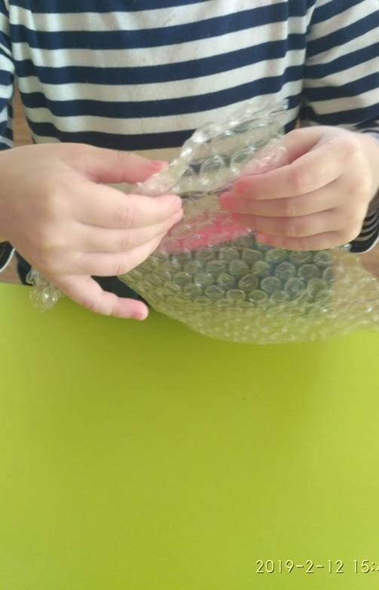
Игра « Одень куклу на прогулку» Цель: закрепить умение подбирать предметы по слову, обозначающему цвет ,называть цвета, закреплять названия времен года. Материал: планшет- фланелеграф , одежда для куклы на липучках , куклы на липучках. Ход игры: воспитатель предлагает собрать куклу на прогулку в зимнее время года, обсуждают, какая одежда необходима зимой . Далее можно предложить собрать куклу на прогулку в весеннее время года, летнее и осеннее.

Slide 16
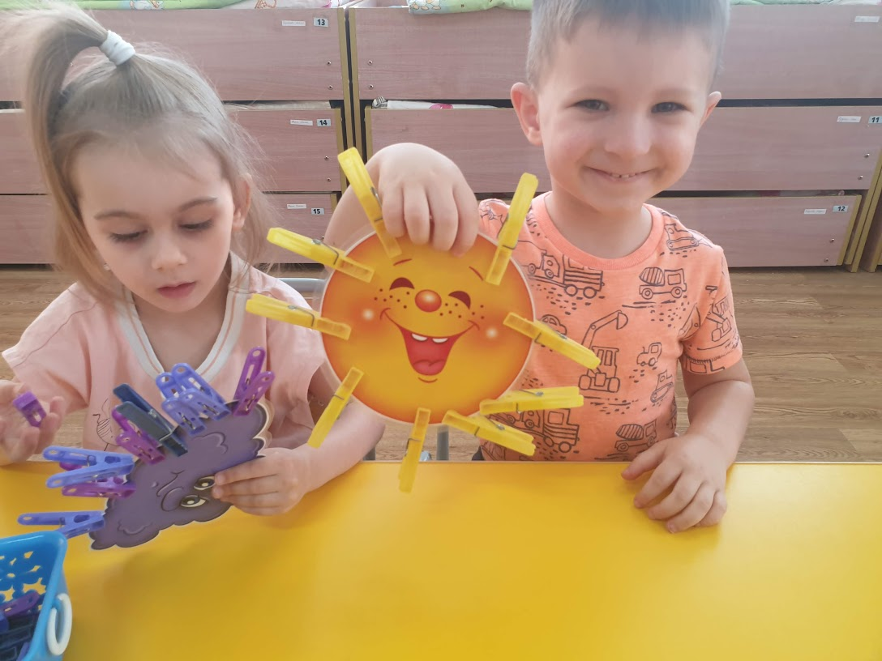
Игра « Прищепки-потеряшки» Цель: ориентировка в цвете. развивать сенсорное восприятие, мелкую моторику рук, творческое воображение, логическое мышление. Материал: заготовки картинок солнышко, тучка, цветок, божья коровка, береза. Для эстетичности и многоразового использования-ламинированные. Ход игры: детям предлагается подобрать по цвету прищепки, закрепить их на соответствующей картинке.
.
-

Slide 17
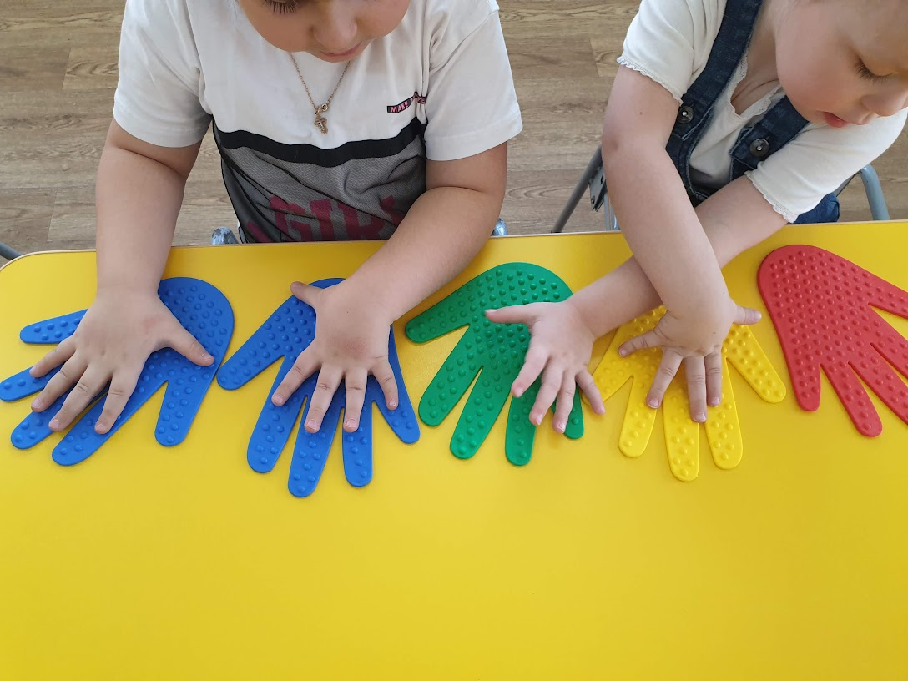
Игра « Разноцветные ладошки»
Цель: развитие ориентировки в пространстве : умение различать правую и левую руки; закреплять названия основных цветов; развитие двигательной активности.
Материал: шаблоны детских ладошек, вырезанных из полиуретана разных цветов
Ход игры : воспитатель просит ребенка погладить правой рукой зеленую ладошку , левой рукой-желтую, и т. д.

Slide 18
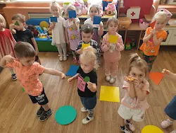
Игра « Найди свой домик» Цель: развивать умение детей зрительно узнавать, называть и находить геометрические фигуры; различать их по цвету, величине. Материал: большие ламинированные геометрические фигуры; наборы геометрических фигур для детей. Ход игры: воспитатель раскладывает в игровом уголке крупные шаблоны геометрических фигур ( треугольник, круг, квадрат) разного цвета. Детям раздаются геометрические фигуры и предлагается по сигналу воспитателя найти свой « домик»( такую же фигуру по форме и цвету) и встать с ней рядом.

Slide 19
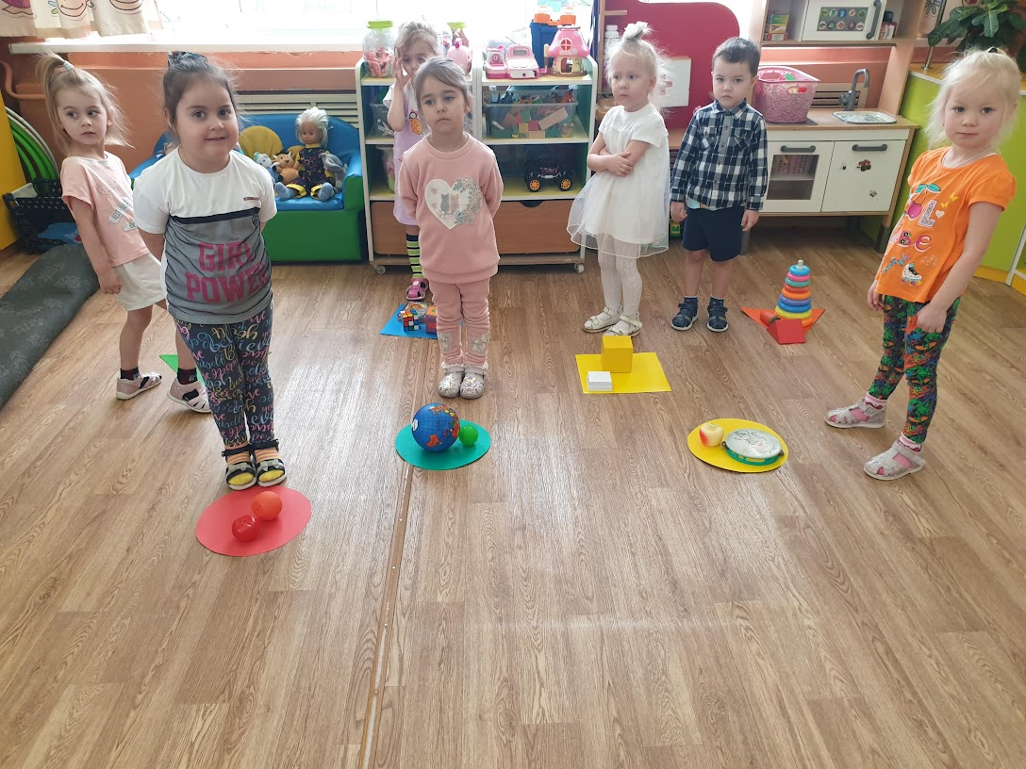
Игра « Найди предмет такой же формы» Цель: умение находить нужный по форме предмет; развитие двигательной активности Материал: геометрические фигуры ( круг, квадрат, треугольник; предметы круглой формы ( мяч, шар, яблоко, апельсин), квадратной ( строительный материал, треугольной ( строительный материал, морковь, пирамидка) Ход игры: воспитатель предлагает детям взять, приготовленные на столе предмет и отнести его к соответствующей геометрической фигуре.

Slide 20
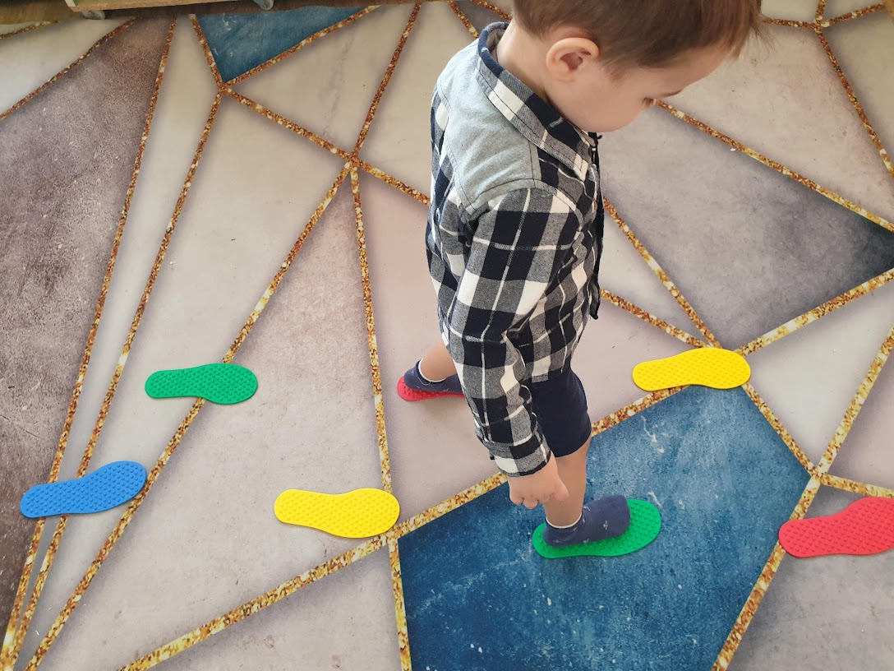
Игра «Разноцветные следы» Цель: развитие ориентировки в пространстве: умение различать правую и левую ногу; закреплять название основных цветов. Развитие двигательной активности. Материал: шаблоны следов из разноцветного полиуретана. Ход игры: воспитатель просит ребенка наступить правой ногой на красный след, а левой на зеленый. И т.д.

Slide 21
Результативность
С помощью этих дидактических игр, направленных на развитие сенсорного восприятия у детей формируются элементарные математические представления: о форме и цвете предмета;
ориентировка в пространстве; представления о величине предмета
У них в игре развивается любознательность, внимание, творческие способности, мелкая моторика рук, память, сообразительность.

Slide 22
Вывод
На мой взгляд, сенсорное развитие малышей-это удивительный источник обогащения детского словаря, развития интереса детей к разнообразному миру, совершенствование детского мышления, внимания и других психических процессов.
Используя разнообразные дидактические игры, я заметила, что дети легче адаптируются к условиям детского сада, увереннее накапливают представления о цвете, форме, величине, проявляют желание действовать вместе с воспитателем, со сверстниками и самостоятельно

Slide 23
Список литературы
От рождения до школы .Инновационная программа дошкольного образования/Под ред. .Е Вераксы , Т .С. Комаровой, Э.М . Дорофеевой
Дидактические игры и упражнения по сенсорному воспитанию дошкольников. Под ред. Л. А. Венгера

Slide 24
Спасибо за внимание

